Slide 1
Опорные системы животных и растений
Новиков А.Д,
Учитель биологии МБОУ «Гимназия №2»

Slide 2
ЦЕЛИ УРОКА: Образовательные: -познакомить учащихся с функциями скелета, его типами и особенностями строения у разных видов животных; Развивающие: -развивать познавательный интерес к предмету, навыки работы с учебником, частично-поисковой деятельности, умения отвечать на проблемный вопрос, выделять главное, анализировать, обобщать; развивать мышление, внимание и речь учащихся; Воспитательные: воспитывать любовь к природе, самостоятельность, аккуратность.
Ведущий метод: объяснительно-иллюстративный, частично-поисковый.
Тип урока: урок изучения нового материала.
Оборудование: коллекция “Речной рак”, “Жук”, раковины моллюсков, скелеты позвоночных (рыбы, ящерицы, птицы), мультимедиа-проектор, презентация Microsoft PowerPoint “ Опорные системы организмов»

Slide 3
Ты можешь бегать, прыгать вволю,
Смотреть на звезды и цветы,
И хорошо учиться в школе-
Все это можешь делать ты.
Захочешь - станешь ты героем,
И не пустые то слова.
Ты так чудесно весь устроен:
Есть руки, ноги, голова.
Глаза- их почему-то, двое,
А не четыре и не три.
Давай посмотрим - ка с тобою,
Что спрятано у нас внутри.

Slide 4
Функции скелета
Обеспечивает форму тела
Служит каркасом
Предохраняет организм от повреждений
Участвует в движении тела

Slide 5
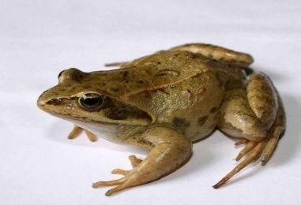
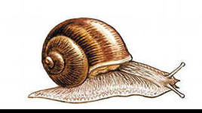
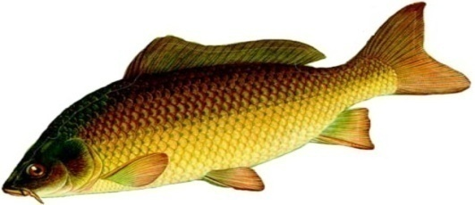
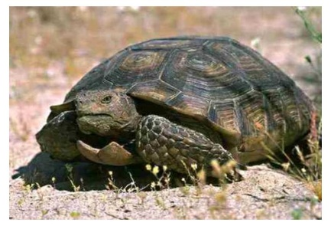
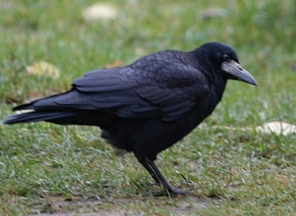
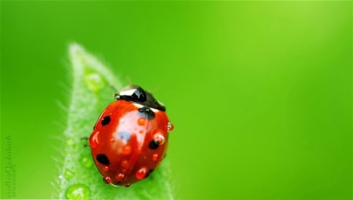
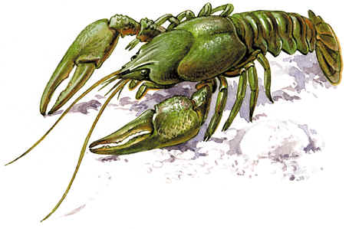
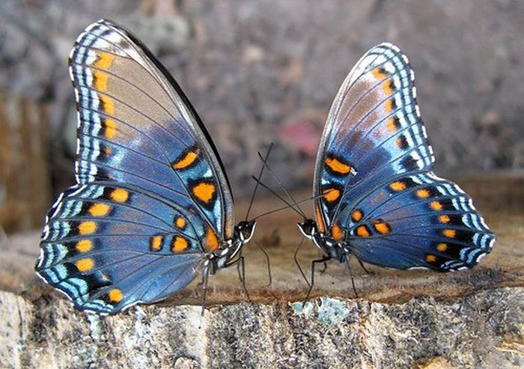
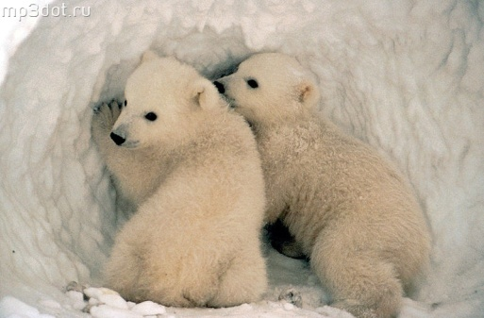
Типы скелетов
Наружный
Внутренний

Slide 6
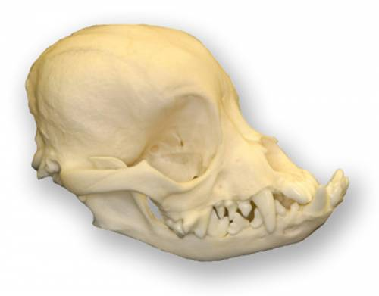
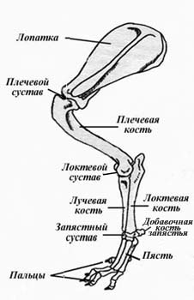
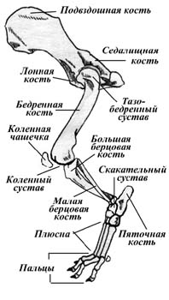
Отделы скелета позвоночных
Скелет головы
Скелет туловища
Скелет конечностей

Slide 7
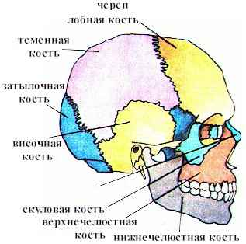
Скелет человека
Строение черепа

Slide 8
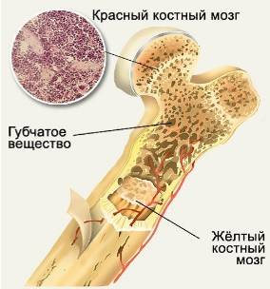
Строение кости

Slide 9
Соединения костей
ПОДВИЖНОЕ
ПОДВИЖНОЕ

Slide 10
СОЕДИНЕНИЯ КОСТЕЙ
ПОЛУПОДВИЖНОЕ

Slide 11
Соединения костей
НЕПОДВИЖНОЕ

Slide 12
Связки- это особые образования, состоящие из соединительной ткани, которые связывают кости между собой в сочленениях суставах.
ПОДВИЖНОЕ СОЕДИНЕНИЕ
СУСТАВ

Slide 13
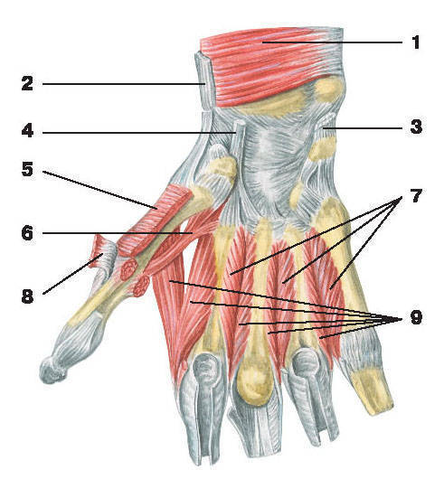
Сухожилия образованы соединительной тканью; они прикрепляют мышцы к костям.

Slide 14
«Химический состав костей»
http://files.school-collection.edu.ru/dlrstore/00000730-1000-4ddd-57d2-5100475d4307/311.swf

Slide 15
Проверь себя
У древесных растений основной опорой служит МЕХАНИЧЕСКАЯ ткань .
В стебле МЕХАНИЧЕСКАЯ ткань часто образует некое подобие цилиндра, проходящего внутри, или располагается вдоль него отдельными тяжами. Обеспечивая его прочность.
В корне, напротив МЕХАНИЧЕСКАЯ ткань сосредоточена в центре, повышая сопротивление корня на разрыв. Клетки МЕХАНИЧЕСКОЙ ткани различны по строению, но имеют общие признаки- очень ТОЛСТЫЕ стенки, придающие им особую ПРОЧНОСТЬ . Механическую роль играет также ДРЕВЕСИНА, особенно хорошо развитая в СТВОЛАХ деревьев.

Slide 16
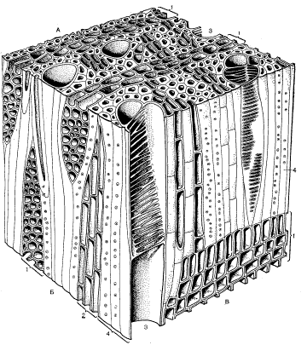
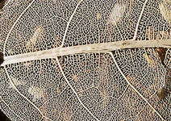
Опоры у растений
СКЛЕРЕНХИМА - ткань, обеспечивающая механическую прочность органов растений, клетки которой отвердевают. Встречается в сосудах растений, в стеблях и в главных жилках листьев.

Slide 17
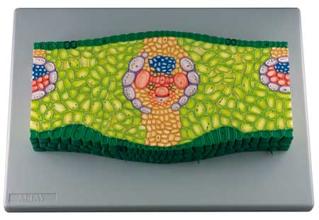
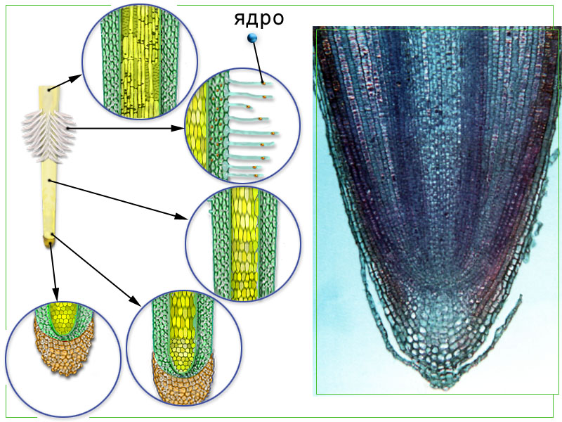
Колленхима — механическая ткань, служащая опорой тем органам растения, в которых она находится. Особенно важную роль она играет в молодых растениях, у травянистых растений и в таких органах, как листья, где отсутствует вторичный рост.

Slide 18
Найдите соответствие.
Тип скелета. Организмы
1.НАРУЖНЫЙ А. РАК
2. ВНУТРЕННИЙ Б. ПЧЕЛА
В. ЛЯГУШКА
Г. УЛИТКА
Д. СОБАКА
Е. ЧЕЛОВЕК
Ж. ЗМЕЯ
З. СОМ

Slide 19
Проверь себя
Тип скелета. Организмы
1.НАРУЖНЫЙ А. РАК
2. ВНУТРЕННИЙ Б. ПЧЕЛА
В. ЛЯГУШКА
Г. УЛИТКА
Д. СОБАКА
Е. ЧЕЛОВЕК
Ж. ЗМЕЯ
З. СОМ
ОТВЕТЫ: 1. А,Б,Г.
2. В,Д,Е,Ж,З.

Slide 20
ДОМАШНЕЕ ЗАДАНИЕ
п. 15 выполнить задание в рабочей тетради №71,72.

Slide 21
Я желаю вам творческих успехов. Урок завершен, спасибо!

